Slide 1
Te 2 Kpl 5
5. Fyysisen ympäristön terveysvaikutukset

Slide 2
Miten elinympäristön viihtyvyys ja virikkeellisyys tukevat ihmisen terveyttä?

Slide 3
Yhdessä pohditaan
Miten ympäristötekijät vaikuttavat ihmisen terveyteen?
Arvioikaa, onko näillä tekijöillä suoria vai epäsuoria vaikutuksia?
Keksikää sekä myönteisiä että kielteisiä terveysvaikutuksia.

Slide 4
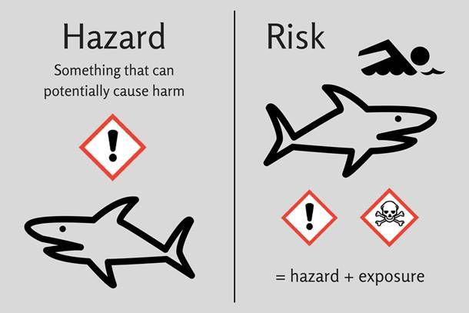
Vaara ja riski ovat eri asioita vaara:
Hait ovat vaarallisia, mutta aiheuttavat riskin vain, jos menet uimaan niiden kanssa.
Liiallinen UV-säteily on vaarallista, koska se voi aiheuttaa syöpää. Säteilylle pitää kuitenkin altistua eli olla ulkona ilman suojaa, jotta se olisi riski. Suojautumalla riskin voi välttää tai ainakin sitä voi pienentää, vaikka UV-säteily on edelleen yhtä vaarallista.

Slide 5
riski
Riski = todennäköisyys, millä ympäristö aiheuttaa haittaa. Siihen vaikuttaa vaaraa aiheuttava tekijä, altistuksen suuruus sekä annoksen ja haitan keskinäinen riippuvuussuhde.
Riskit ovat erilaisia eri puolilla maailmaa, esimerkiksi teollisuusmaissa vaaralliset kemikaalit voivat altistaa kun taas kehitysmaissa sitä tekevät huonot hygieniaolot. Suurkaupungeissa puolestaan ilmansaasteet ovat riski.

Slide 6
ympäristötekijöiden suorat ja epäsuorat / myönteiset ja kielteiset terveysvaikutukset:
hengitysilma
ravinto
talousvesi
arjen kemikaalit
säteily
melu
ilmastonmuutoksen yhteys terveyteen

Slide 7
kotitehtävät
S. 88
T. 1, 2 ja 6

